Slide 1

STILIFY
одевайся с интеллектом

Slide 2
ПРОФИЛЬ ПРОЕКТА
Текущий статус проекта
Проведен анализ потребностей ЦА
Разработана концепция и основные идеи приложения
Разработан предварительный план функционала приложения
Определены ключевые параметры для персонализации подбора одежды
Созданы первоначальные макеты интерфейса (UI/UX)
Уровень TRL
Получен макетный образец и продемонстрированы его ключевые характеристики
Технологическое направление в соответствии с перечнем критических технологий РФ
ИИ и машинное обучение
Большие данные и обработка информации
Цифровая экономика и цифровые платформы
Рынок НТИ
FashionNet/NeuroNet
Сквозные технологии
ИИ и машинное обучение
Большие данные

Slide 3

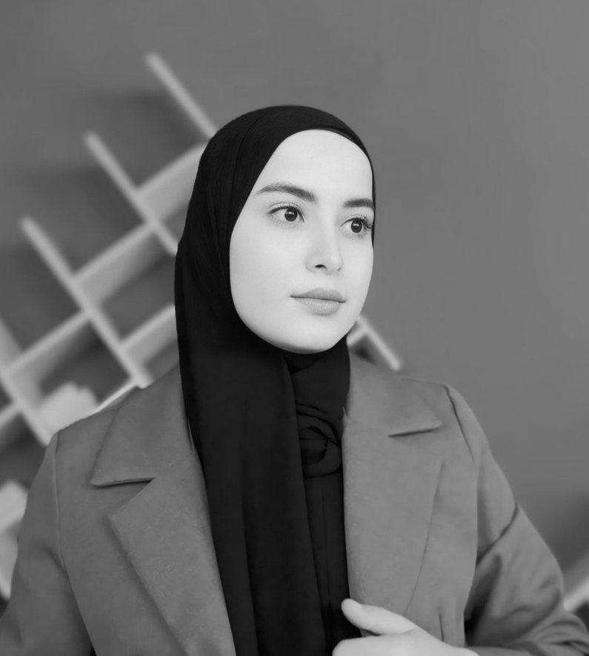
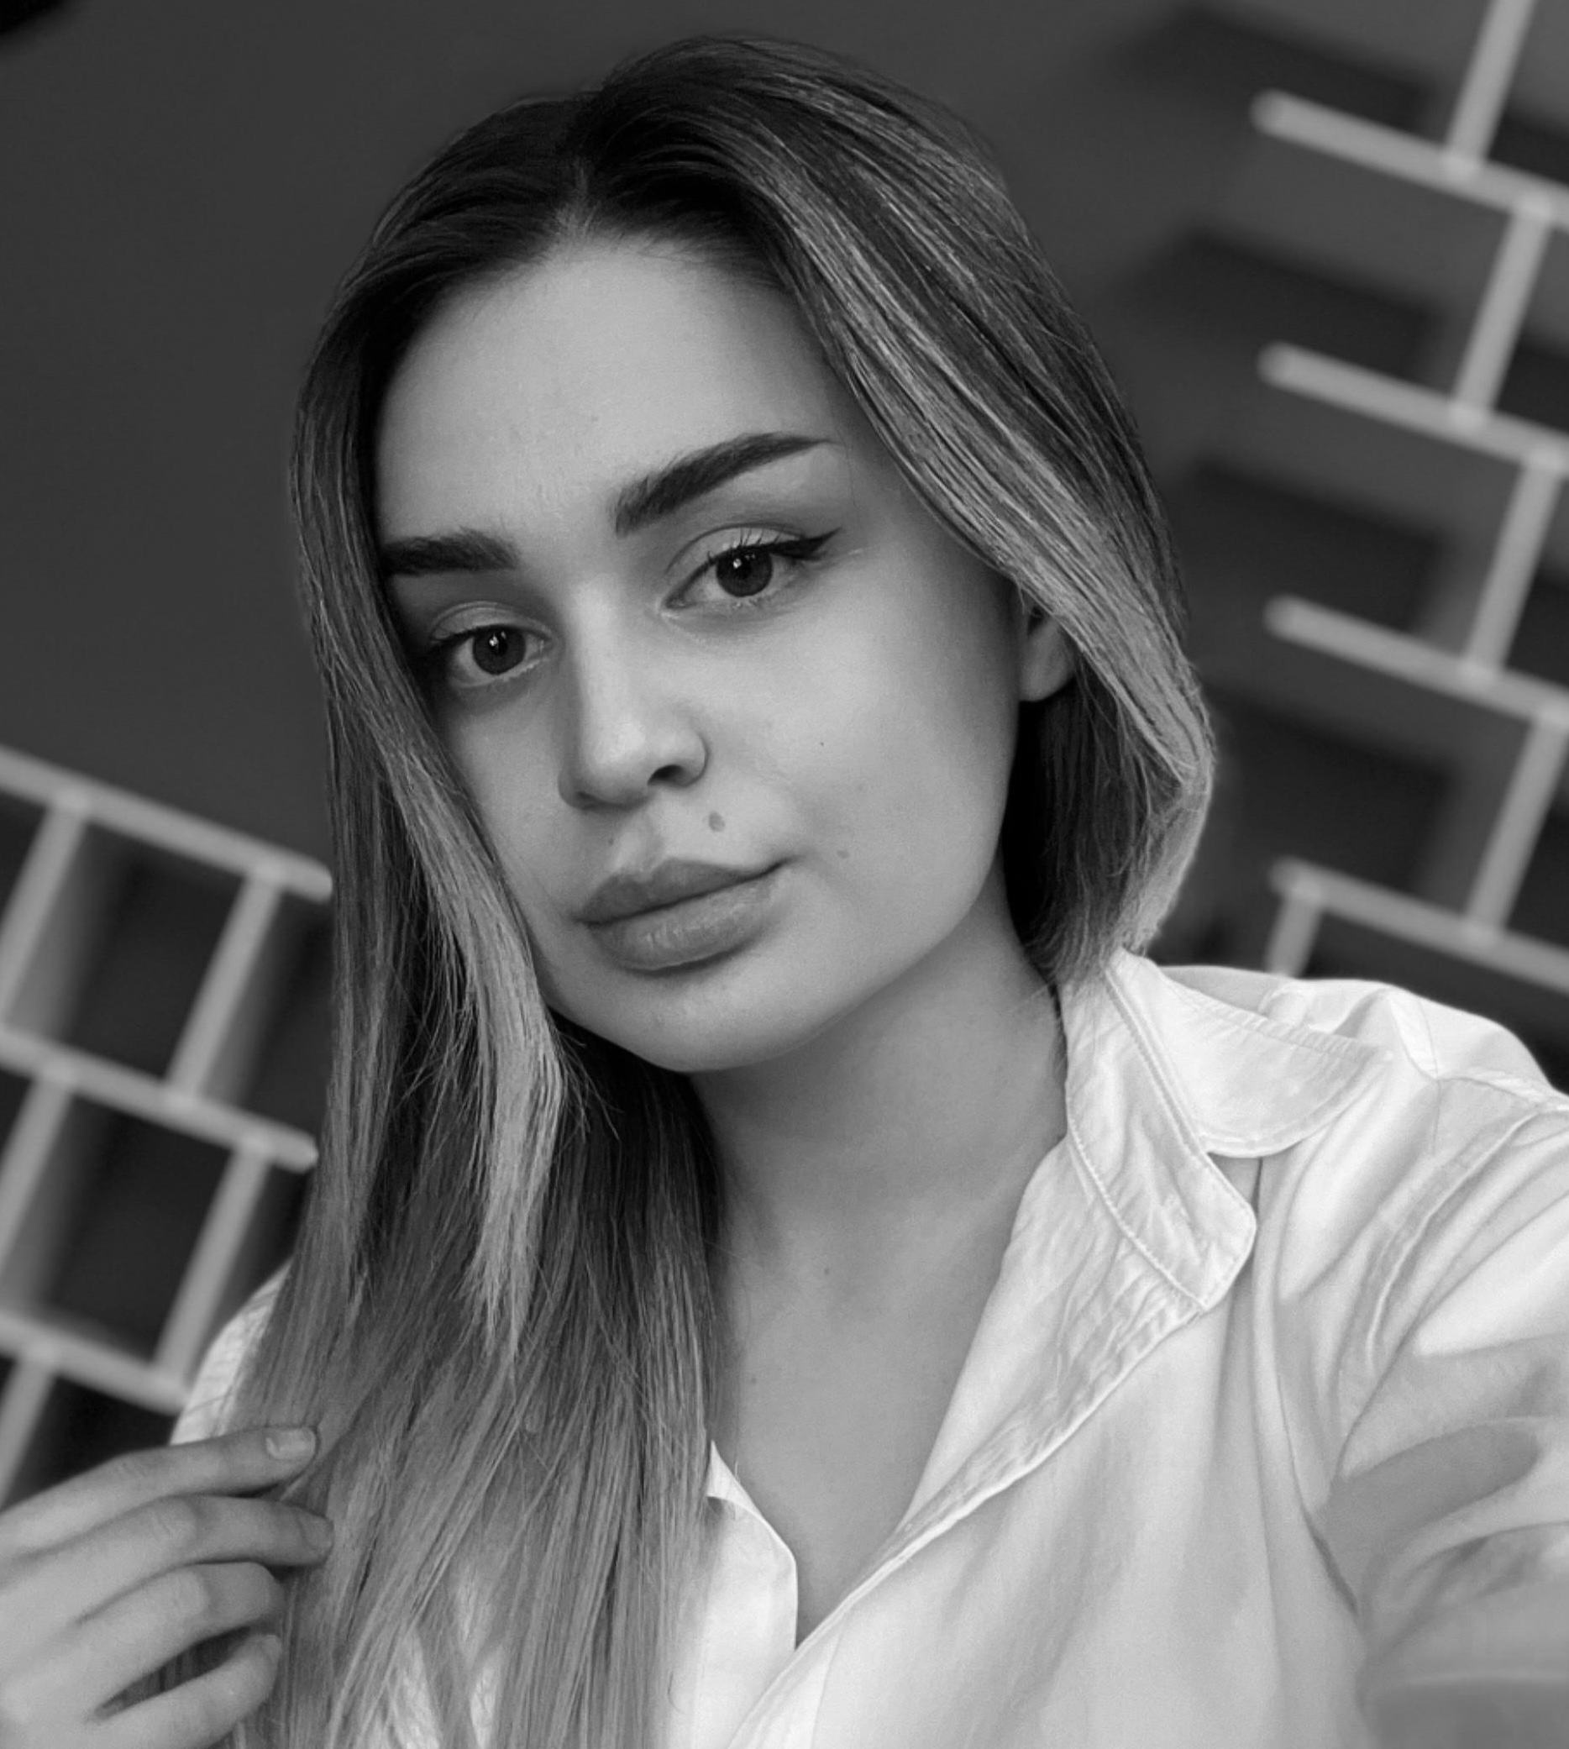


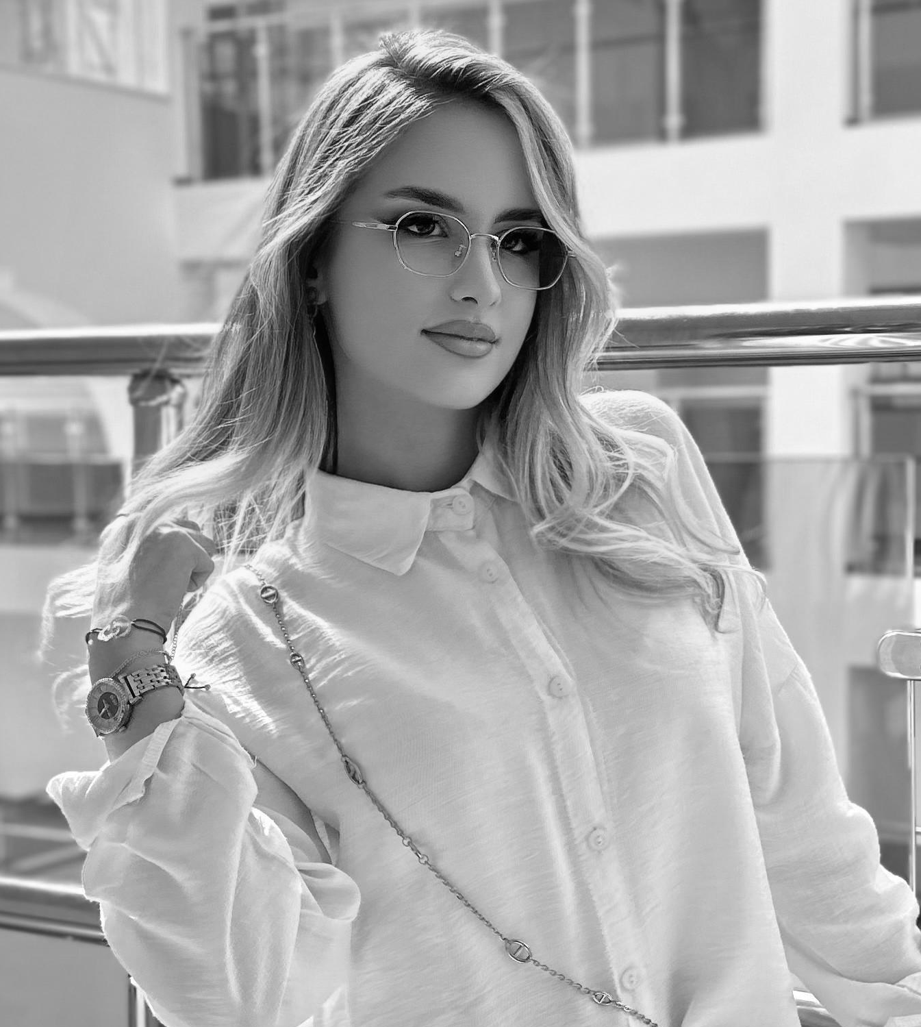
Раиса Алаудинова
лидер
Айна Дашазаева
эксперт
Амина Дигаева
реализатор
Раяна Исмаилова
реализатор
Милана Мусалимова
генератор идей

Slide 4
Проблема, которую решает продукт
01.
Трата времени
Каждый день уходит много времени на подбор подходящего образа, что снижает продуктивность
02.
Неэффективность гардероба
Большая часть гардероба остается неиспользуемой из-за беспорядка и плохой организации
03.
Невозможность сочетания
Трудности в комбинировании одежды приводят к однообразным образам и снижению уверенности

Slide 5
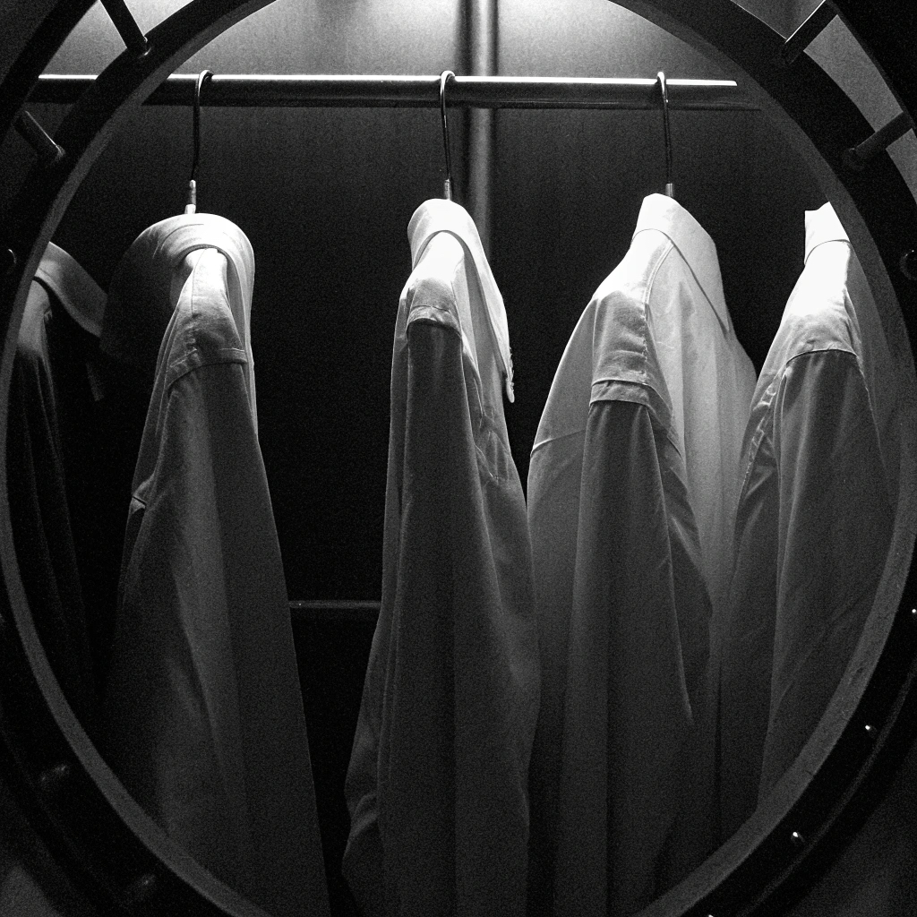
Существующие решения
01.
02.
03.
Приложения для подбора образов
Стилист-консультанты
Платформы для обмена одежды
Такие приложения как Cladwell или Stylebook предлагают рекомендации по составлению образов
Такие онлайн-услуги как Stitch Fix дают персонализированные советы по выбору одежды
Приложения, такие как Vinted, позволяют обмениваться или продавать ненужные вещи

Slide 6
Рынок проекта
Динамика рынка
Объем рынка ИИ в цифровой моде в России на 2024 год: около 6 миллиардов рублей
Рынок ИИ в цифровой моде в России вырос с 2 миллиардов рублей в 2021 году до 6 миллиардов рублей в 2024 году, с ежегодным увеличением на 30-40% ¹
Москва: 3-3,5 миллиардов рублей (~50% рынка)
Санкт-Петербург: 500-700 миллионов рублей
Другие города (Екатеринбург, Казань, Новосибирск и др.): 2,5-3 миллиарда рублей
90%
6
млрд
40%
4
млрд
50%
3
млрд
2
млрд
¹ РБК. «Как ИИ меняет индустрию моды», 2024
2021
2022
2023
2024

Slide 7

Целевая доля рынка
Проект планирует занять 1-2% от общего рынка цифровой моды и ИИ- решений в России (50-120 млн. руб.).

Slide 8
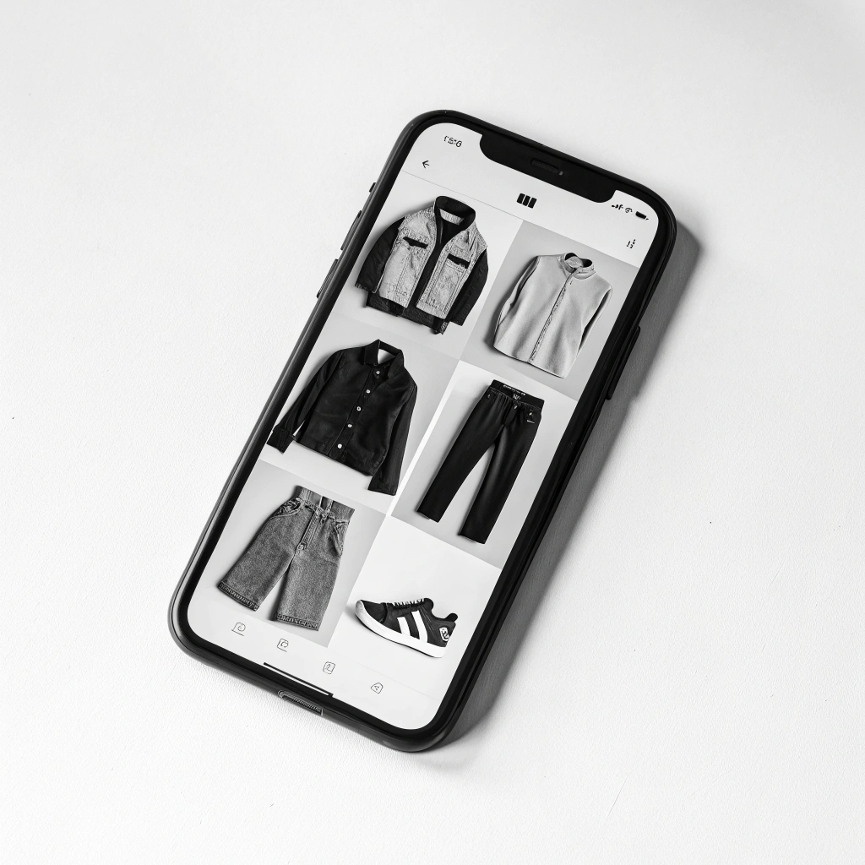
Описание продукта и технологии
Описание продукта
Приложение использует ИИ и машинное обучение для создания персонализированных образов на основе данных пользователя и актуальной погоды, получаемой через API.
Встроенная платформа продажи одежды позволяет пользователям продавать ненужные вещи, а также предлагает недостающие элементы одежды из магазинов-партнеров, создавая полные образы с учетом доступных товаров
Механика использования
Регистрация : создание аккаунта
Оцифровка гардероба: загрузка фото одежды, классификация
Подбор образов: персонализированные рекомендации по стилю
Обмен/продажа: комиссионная перепродажа вещей

Slide 9

Потребительские сегменты
Физические лица:
Молодежь (18-30 лет)
Любители технологий
Средний класс (30-45 лет)
Юридические лица:
Магазины одежды
Бренды
Рекламодатели
Географическое расположение: основные города России
Сектор рынка: B2B и B2C
Портрет клиента
Пол: женщины и мужчины
Возраст: 18-45 лет
Доход: средний и выше среднего
Интересы: мода, технологии, устойчивое потребление, персонализированные решения

Slide 10
Конкуренты
Ключевые характеристики продукта
STILIFY
LOOKLET
CLADWELL
STITH FIX
POLYVORE
SHOPLOOK
ИИ для подбора одежды
+
+
+
+
+
+
Индивидуальные рекомендации
+
+
+
+
+
+
Возможность комиссионной продажи
+
+
+
Подбор образов по погоде
Интуитивно понятный интерфейс
+
+
+
+
+

Slide 11
Конкретные конкурентные преимущества продукта
Основные технические параметры проекта
Персонализированные рекомендации на основе ИИ
Возможность обмена и продажи ненужной одежды
Актуализация образов в зависимости от погоды
Обширная база данных для стилей и брендов
Алгоритмы машинного обучения для анализа данных
Оцифровка гардероба пользователя
Интеграция с партнерскими магазинами
Облачное хранение информации о гардеробе пользователя

Slide 12
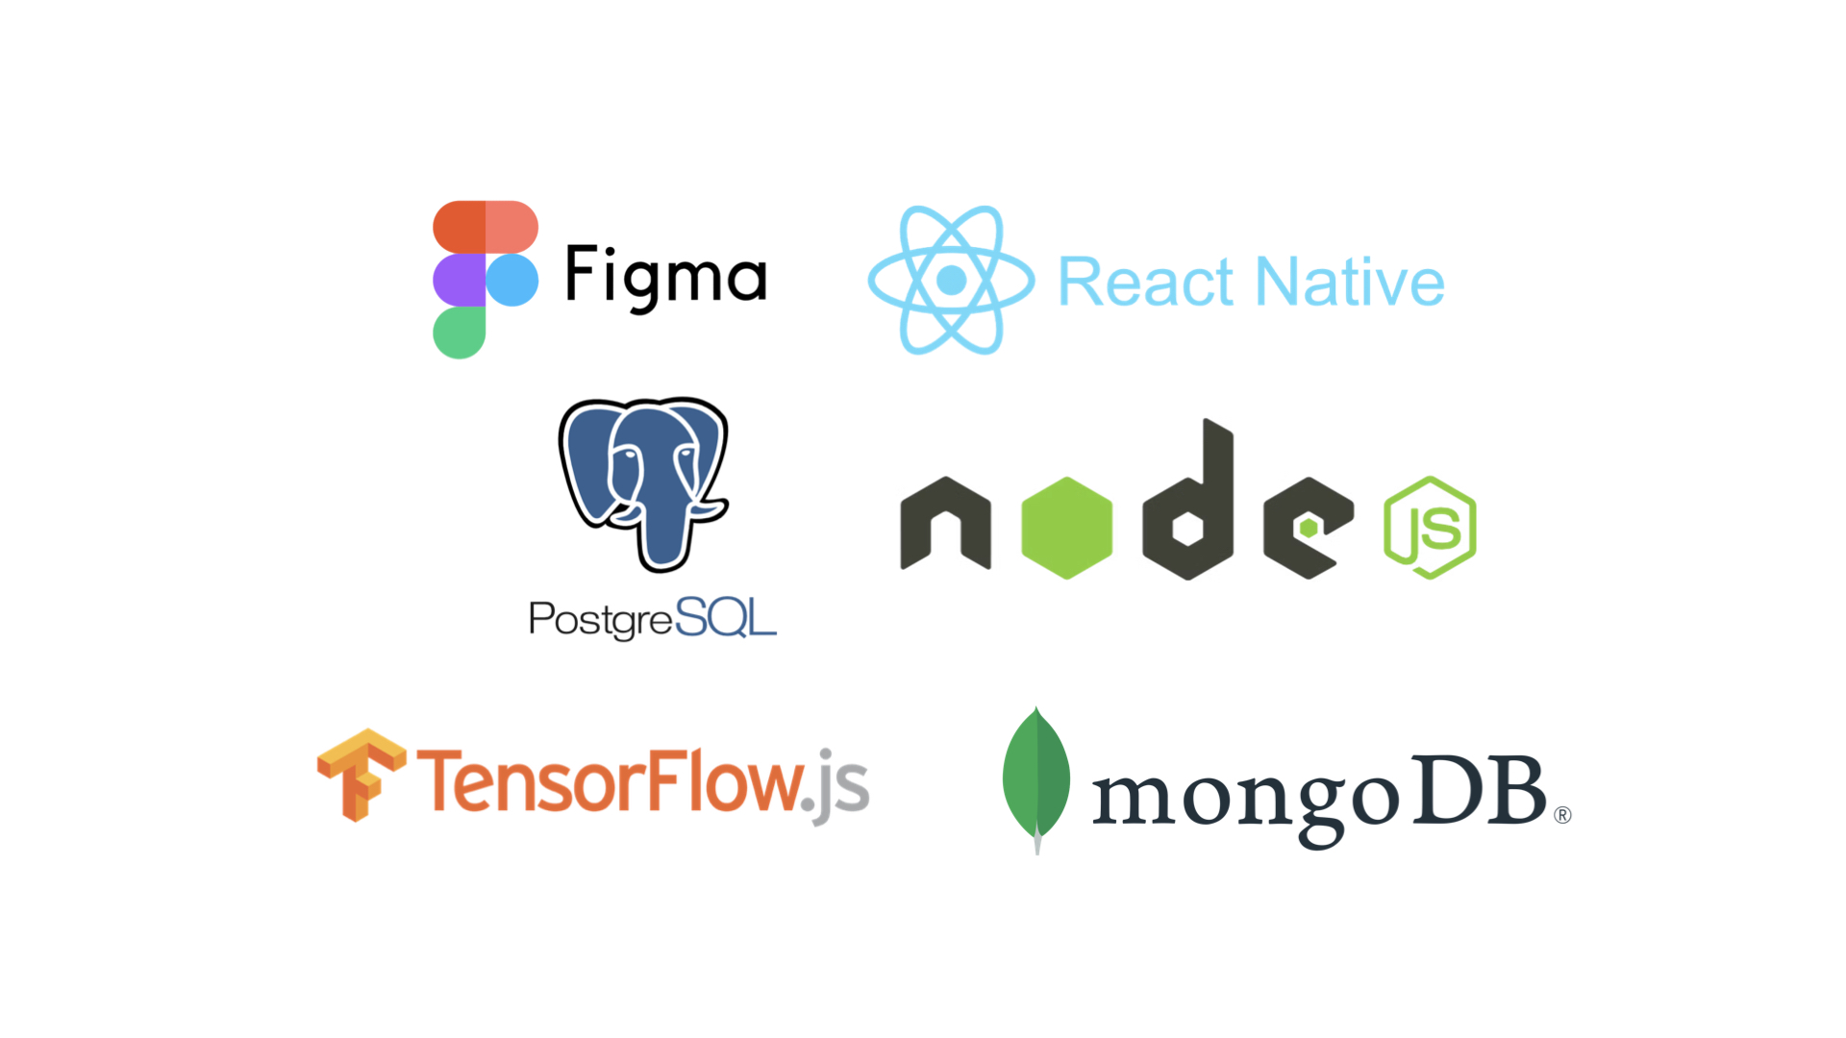
Карта технологий

Slide 13
Бизнес-модель
ПАРТНЕРЫ
КЛЮЧЕВЫЕ АКТИВНОСТИ
ЦЕННОСТНОЕ ПРЕДЛОЖЕНИЕ
КАНАЛЫ ПРОДВИЖЕНИЯ
ЦА
ГГНТУ
Платформы с данными о погоде
Бренды и магазины одежды
Блогеры и инфлюенсеры
Технологические партнеры
Платежные системы
Разработка и обучение ИИ
Анализ трендов
Маркетинговое продвижение
Поддержка и взаимодействие с пользователями
Работа с комиссионкой
Персонализированные образы
Экономия времени
Удобство продажи/покупки Рекомендации по уходу за вещами
Социальные сети
Блогеры и инфлюенсеры
Рекламные кампании с брендами
Молодежь и миллениалы
Женщины и мужчины с активной жизненной позицией
КАНАЛЫ СБЫТА БУДУЩЕГО ПРОДУКТА
Магазины приложений: App Store и Google Play
Собственный сайт
Социальные сети
КЛЮЧЕВЫЕ
РЕСУРСЫ
Технология ИИ и инфраструктура
Платформа для данных
Команда профессионалов
Финансовые ресурсы
РАСХОДЫ
Разработка и поддержка ИИ
Маркетинг и продвижение
Техническая поддержка и обслуживание серверов: хранение данных и обеспечение работы алгоритмов
Команда сотрудников
Лицензия и интеграции с API: подписки на погодные данные и платформы с модными трендами
ДОХОДЫ
Подписка на премиум-функции
Комиссия с продаж на комиссионке
Реклама и партнерства
Разовые покупки

Slide 14
ДЕМОНСТРАЦИЯ ПРОТОТИПА

Slide 15
КАРТА КЛЮЧЕВЫХ КОММУНИКАЦИЙ ПРОЕКТА НА ЭТАПЕ 1
Стартап-проект
Контрактное производство
- ГГНТУ.
Поставщик инженеров – технологических продуктов:
- IT -компании - ГГНТУ.
Девелопер – фининвестор:
Стартап-студия
Грозненского ГНТУ
B2B потребители:
- Местные бренды;
- Бутики.
Венчурный инвестор:
Предприниматели;
- Фонд поддержки;
Тестирование лаб.образца:
- ГГНТУ
Поставщик сервисов:
- IT-компании
- ГГНТУ;
Пользователь B2C:
- Студенты;
- Жители города.
РАЗРАБОТКА
TRL – 3
Разработка концепции и идей
Создание базового прототипа
Проектирование пользовательского интерфейса (UI/UX)
ПРОИЗВОДСТВО
MRL – 3
Составление ТЗ для разработки
Разработка документации
Разработка планов по будущему производству
ПРОДАЖИ
CRL – 3
Оценка рынка, анализ потребностей клиентов
Создание бизнес-модели, предварительное ценообразование
Анализ рынка, составление ценовой политики, финансовая модель

Slide 16

ДОХОДЫ
Финансовые показатели
Премиум-подписка. Стоимость: 299 руб./мес или 2999 руб./год
Разовые покупки
Комиссия с продаж в комиссионке
Реклама и партнерства
СРОК ВОЗВРАТА ИНВЕСТИЦИЙ
Планируется достижение окупаемости на 3-4 год, к 2027 году, за счет роста платной базы, разовых покупок и комиссии с продаж в комиссионке
СХЕМА ПОСТУПЛЕНИЯ ДЕНЕЖНЫХ СРЕДСТВ В СТАРТАП
Ежемесячные поступления от подписок
Дополнительные поступления от разовых покупок
Поступление от B2B-партнерств

Slide 17
Финансовые показатели
Целевые показатели проекта
Единицы измерения
Прогнозные значения по периодам
2025г.
2026г.
2027г.
2028г.
2029г.
Объем выручки
млн. руб.
1
3
6
10
15
Планы по привлечению инвестиций и бюджетного финансирования
млн. руб.
3
2
1
0
0

Slide 18
Календарный план стартап-проекта
Наименование этапа и сроки
Перечень работ этапа
Длительность этапа, мес.
Примерная стоимость, руб.
Этап 1. Исследование и подготовка (январь – март 2025)
Исследование рынка и анализ конкурентов
разработка концепции приложения и бизнес-модели
Составление и утверждение ТЗ
Формирование команды, подбор специалистов
3
500 000
Этап 2. Разработка и тестирование (апрель – сентябрь 2025)
Разработка прототипа и MVP
Тестирование приложения , сбор отзывов пользователей
Улучшение интерфейса и функционала
6
1 500 000
Этап 3. Запуск и маркетинг (октябрь 2025 – март 2026)
Запуск бета-версии и привлечение первых пользователей
Проведение рекламных компаний и продвижение в соц. сетях
Анализ рынка и корректировка маркетинговой стратегии
Масшатбирование продукта и выход на новые рынки
6
1 000 000

Slide 19
Технологические риски
Рыночные риски
Низкое качество ИИ
Проблемы интеграции с iOS/Android
Недостаток ресурсов
Задержки MVP из-за алгоритмов
Трудности тестирования UI
Нехватка данных для обучения
Сложности реализации функций
Задержки из-за команды
Низкое принятие технологий
Высокая конкуренция
Трудности привлечения пользователей
Проблемы адаптации под рынки
Слабое продвижение
Неэффективная монетизация
Несоответствие ожиданиям рынка
Недооценка маркетинговых затрат
Нереалистичные прогнозы роста

Slide 20
Спасибо за внимание!

